Slide 1



Slide 2

Ingenuidade
Alfredo dos Santos Mendes

Slide 3
Peguei na minha caixa de aquarelas.
Fui passando o pincel em todas elas,
p´ra conseguir um tom anil, sagaz...
Na minha inconsciência de criança,
tentava conseguir a cor da esp’rança,
para pintar meu mundo envolto em paz!

Slide 4

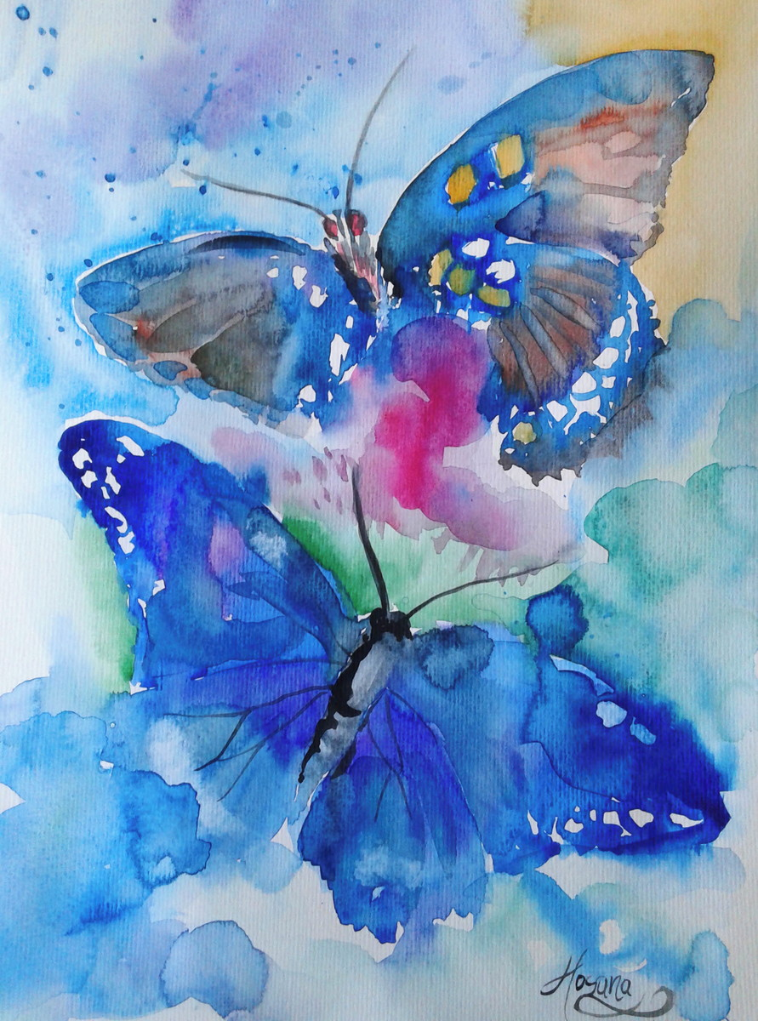

Slide 5
Com a cor do amor pintei a guerra.
Com a cor da amizade toda a Terra,
usando a cor fraterna como fundo.
À cor negra do ódio emulsionei:
Toda a cor da bondade que encontrei,
E revesti de auréola todo o Mundo!

Slide 6
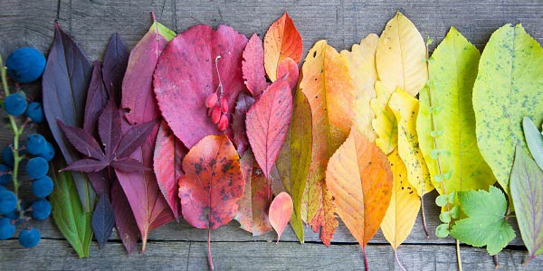

Slide 7
As cores da arrogância retirei.
Os laivos de inveja não deixei.
Apenas cores suaves fui criando.
Com a paleta cheia de ilusões...
Com pigmentos repletos de emoções...
Um novo ser humano fui pintando!

Slide 8

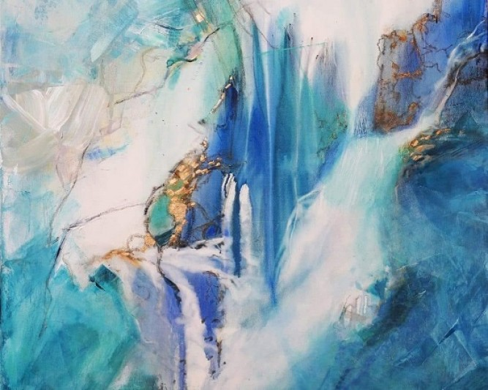

Slide 9
Com um traço pintei felicidade.
Pintei de cor alegre a igualdade...
Surgiu uma estranha criatura.
Fui retocando aqui, ali, além.
E por mais que eu quisesse pintar bem...
Tudo ficava frouxo, sem textura.

Slide 10


Slide 11
Fiz sem querer, a Torre de Babel!
Aquelas cores confusas no papel,
Transformaram meu dia em noite escura!
Senti a cor da ira no meu peito.
Olhei as cores confusas, sem preceito.
Rasguei em pedacinhos a pintura!

Slide 12
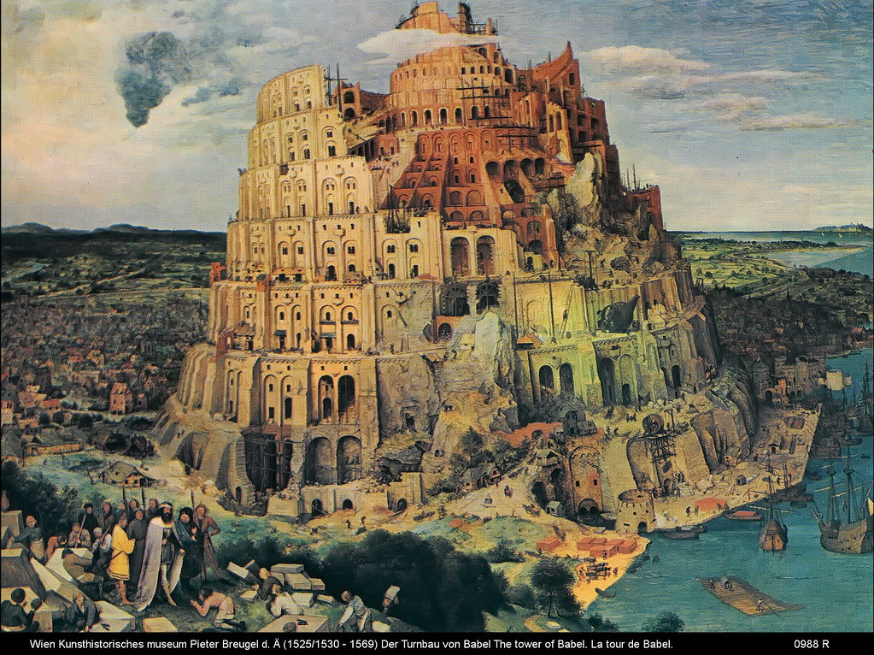

Slide 13
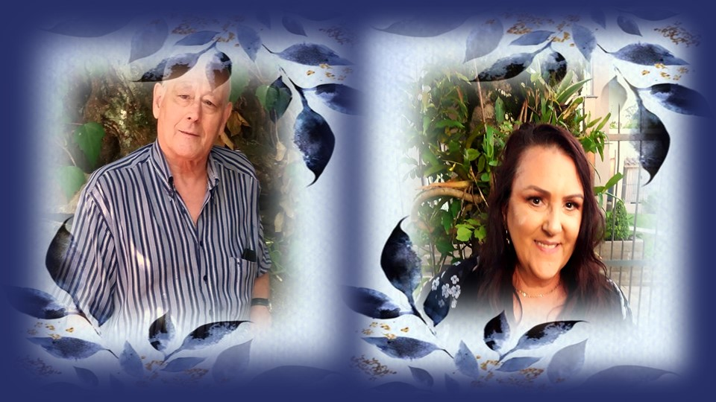
Alfredo dos Santos Mendes
Cléo Menegatt

Slide 14
Imagens: Internet e Acervo Pessoal
Texto: Alfredo dos Santos Mendes
Música: Scarborough fair guitar cello duo
http://www.sergrasan.com.br/cleoslides
Canal no Youtube:
http://www.youtube.com/c/CleoniceMenegattGoelzer
Criação, Formatação e Edição:
Cléo Menegatt
cmenegatt2016@gmail.com

